Slide 1
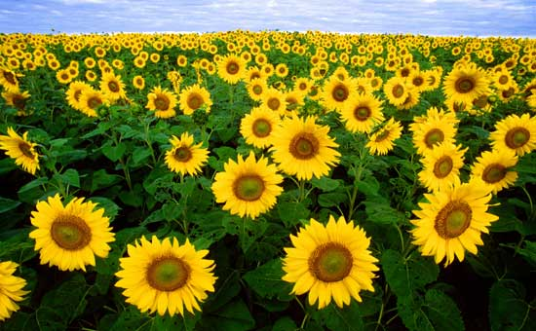
স্বাগতম

Slide 2
শিক্ষক পরিচিতি
নাম মোছাঃ তাহাজুমা বেগম।
সহকারী শিক্ষক,
০৯নং ফরক্কাবাদ সরকারি প্রাথমিক বিদ্যালয়,
বিরল, দিনাজপুর।

Slide 3
পাঠ পরিচিতি
শ্রেণিঃ তৃতীয়
বিষয়ঃ বাংলা
অধ্যায়ঃ ১
পাঠের শিরোনামঃ ছবি ও কথা
পাঠ্যাংশঃ ঐশী আর.... ওড়াউড়ি করছে।
(পৃষ্ঠাঃ ০১)
তারিখঃ২৯/০৬/২০২১ সাল

Slide 4
শিখনফল
শোনাঃ ১.১.১ বর্ন যুক্তবর্ণ সহযোগে তৈরি শব্দ শুনে স্পষ্ট ও শুদ্ধভাবে বলতে পারবে।
১.৩.১ আদেশ শুনে পালন করতে পারবে
বলাঃ ২.৪.১ গল্পের বিষয় বলতে পারবে।
২.৫.২ সহজ বিষয় বর্ননা করতে পারবে।
পড়াঃ ২.৪.১ প্রমিত উচ্চারনে গল্প পড়তে পারবে।
২.৫.৪ সহজ বিষয় বর্ননা পড়ে বুঝতে পারবে।
লেখাঃ ১.৪.১ যুক্তবর্ন ভেঙ্গে লিখতে পারবে।

Slide 5
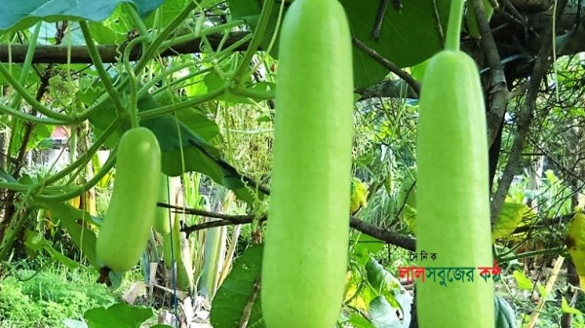
নিচের ছবিগুলো মনোযোগ দিয়ে দেখ
লাউ

Slide 6
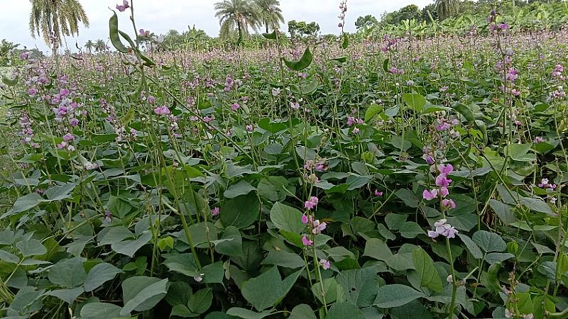
শিম

Slide 7
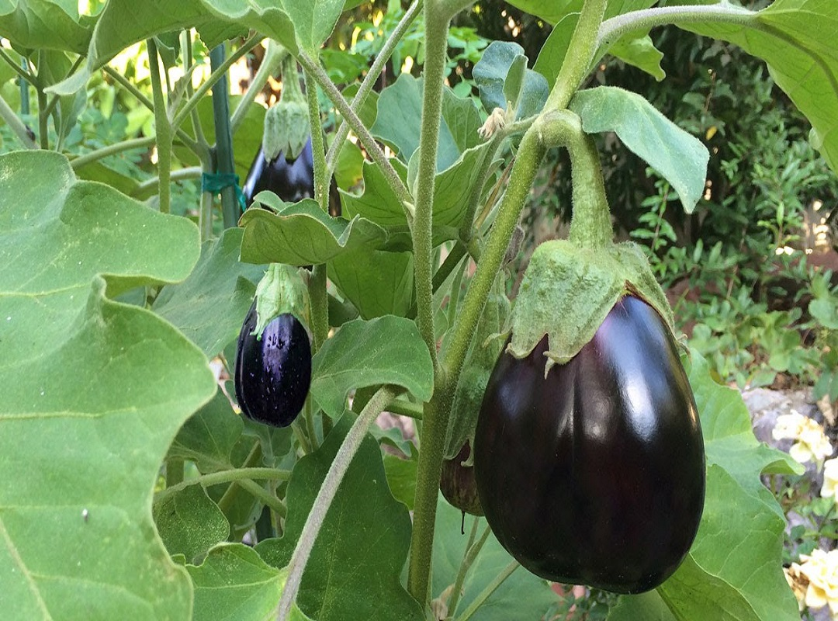
বেগুন

Slide 8
আমাদের আজকের পাঠ
ছবি ও কথা (ঐশী আর ........ ওড়াউড়ি করছে।)

Slide 9
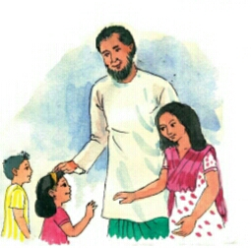
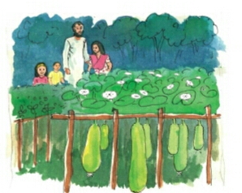
ঐশী আর ওমর এসেছে খালুর বাড়িতে
লাউয়ের মাচায় ঝুলছে লাউ

Slide 10
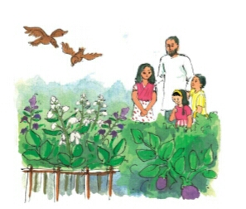
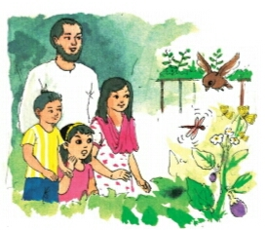
শিমের মাচার উপর শিম
ফুলে ভরা বেগুন খেত

Slide 11
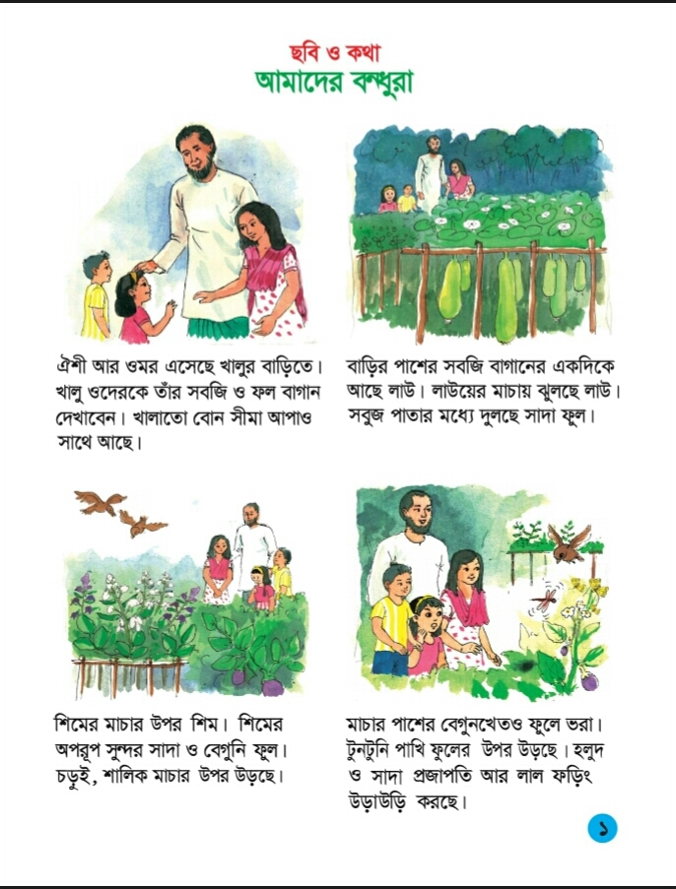
শিক্ষকের আদর্শ পাঠ

Slide 12
যুক্তবর্ণগুলো ভেঙ্গে লেখ।
সুন্দর ন্দ ন দ
মধ্যে ধ্য ধ য-ফলা
প্রজাপতি প্র প র-ফলা

Slide 13
নতুন শব্দ চিহ্নিত করা
সবজি, মাচা, অপরুপ, বেগুনি, চড়ুই, শালিক, টুনটুনি, ফড়িং।

Slide 14
একক কাজ
১। যুক্তবর্ণগুলো খাতায় লেখ।
২। নতুন শব্দগুলো খাতায় লেখ।

Slide 15
মূল্যায়ন
১। ঐশী ও ওমর কোথায় এসেছে।
২। লাউয়ের সবুজ পাতার মধ্যে কী দুলছে?
৩। টুনটুনি পাখি কী করছে?

Slide 16
বাড়ির কাজ
১। তোমার দেখা বাগান সম্পর্কে ৫টি বাক্য লেখ।

Slide 17
ধন্যবাদ

Slide 18
আমার আপলোডকৃত কনটেন্ট দেখে আপনার মূল্যবান মতামত ও পরামর্শ দেওয়ার জন্য অনুরোধ করছি।

